Slide 1
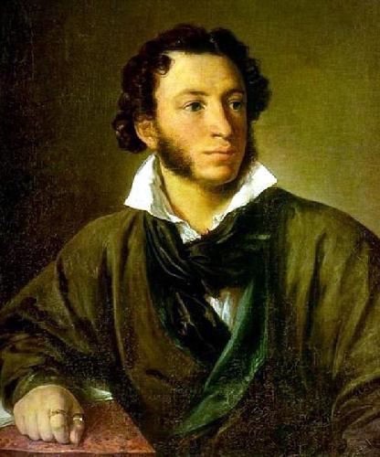
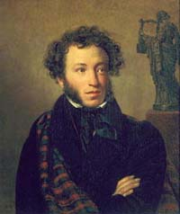
«Что за прелесть эти сказки! Каждая есть поэма!»
/А.С.Пушкин/

Slide 2
Викторина по сказкам А.С.Пушкина.

Slide 3
Угадай героя сказки по приведённому отрывку.
1.Живет… в доме, 4. Правду молвить, молодица
Спит себе на соломе, Уж и впрямь была царица:
Ест за четверых, Высока, стройна, бела,
Работает за семерых, И умом и всем взяла;
До света все у него пляшет: Но зато горда, ломлива,
Лошадь запряжет, полосу вспашет, Своенравна и ревнива
Печь затопит, все заготовит, закупит,
Яичко испечёт сам и облупит. 5.Царь на палубе стоит,
И в трубу на них глядит.
2. Тут он в точку уменьшился, Удивляются оне
Комаром оборотился, Незнакомой стороне.
Полетел и запищал,
Судно на море догнал, 6.В дорогой собольей душегрейке,
Потихоньку опустился Парчовая на маковке кичка,
На корабль – и в щель забился. Жемчуга огрузили шею,
На руках золотые перстни,
3. Все красавцы удалые, На ногах красные сапожки
Великаны молодые,
Все равны как на подбор
С ними дядька Черномор.

Slide 4
7. Смолоду был грозен он 11.За морем царевна есть,
И соседям то и дело Что не можно глаз отвесть:
Наносил обиды смело, Днём свет божий затмевает,
Но под старость захотел Ночью землю освещает,
Отдохнуть от ратных дел. Месяц под косой блестит,
А во лбу звезда горит.
8. О расплате думает частенько,
Время идёт, срок уже близенько. 12.Перед утреней зарею
Он не ест, ни пьёт, ночи не спит: Братья дружною толпою
Лоб у него заранее трещит. Выезжают погулять,
Серых уток пострелять,
9. Но царевна молодая, Руку правую потешить,
Тихомолком расцветая, Сорочина в поле спешить…
Между тем росла, росла, Иль башку с широких плеч
Поднялась – и расцвела, У татарина отсечь,
Белолица, черноброва, Или вытравить из леса
Нраву кроткого такого… Пятигорского черкеса.
10. Вдруг шатёр распахнулся,
Вся сияя, как заря, тихо встретила царя.
Улыбнулась - и с поклоном
Егоза руку взяла
И в шатёр свой увела.

Slide 5
«Сказка о царе Салтане, о славном и могучем богатыре князе Гвидоне Салтановиче и о прекрасной царевне Лебеди».

Slide 6
Отгадайте кроссворд:
1
Кому служил Балда?
Какое дерево украшала «златая цепь»?
Птица-чародей, убитая стрелой царевича.
Что бросила царевне в руки нищая черница?
На чём сидел Золотой петушок?
Как звали царя, подслушавшего мечты трёх девиц?
2
3
4
5
6

Slide 7
Отгадайте кроссворд:
 |  |  |  |  | п | о | п
Кому служил Балда?
Какое дерево украшала «златая цепь»?
Птица-чародей, убитая стрелой царевича.
Что бросила царевне в руки нищая черница?
На чём сидел Золотой петушок?
Как звали царя, подслушавшего мечты трёх девиц?
1
2
3
4
5
6

Slide 8
Отгадайте кроссворд:
 |  |  |  |  | п | о | п
 |  |  |  | д | у | б
Кому служил Балда?
Какое дерево украшала «златая цепь»?
Птица-чародей, убитая стрелой царевича.
Что бросила царевне в руки нищая черница?
На чём сидел Золотой петушок?
Как звали царя, подслушавшего мечты трёх девиц?
1
2
3
4
5
6

Slide 9
Отгадайте кроссворд:
 |  |  |  |  | п | о | п
 |  |  |  | д | у | б
 |  | к | о | р | ш | у | н
Кому служил Балда?
Какое дерево украшала «златая цепь»?
Птица-чародей, убитая стрелой царевича.
Что бросила царевне в руки нищая черница?
На чём сидел Золотой петушок?
Как звали царя, подслушавшего мечты трёх девиц?
1
2
3
4
5
6

Slide 10
Отгадайте кроссворд:
 |  |  |  |  | п | о | п
 |  |  |  | д | у | б
 |  | к | о | р | ш | у | н
 | я | б | л | о | к | о
Кому служил Балда?
Какое дерево украшала «златая цепь»?
Птица-чародей, убитая стрелой царевича.
Что бросила царевне в руки нищая черница?
На чём сидел Золотой петушок?
Как звали царя, подслушавшего мечты трёх девиц?
1
2
3
4
5
6

Slide 11
Отгадайте кроссворд:
 |  |  |  |  | п | о | п
 |  |  |  | д | у | б
 |  | к | о | р | ш | у | н
 | я | б | л | о | к | о
 |  |  | с | п | и | ц | а
Кому служил Балда?
Какое дерево украшала «златая цепь»?
Птица-чародей, убитая стрелой царевича.
Что бросила царевне в руки нищая черница?
На чём сидел Золотой петушок?
Как звали царя, подслушавшего мечты трёх девиц?
1
2
3
4
5
6

Slide 12
Отгадайте кроссворд:
 |  |  |  |  | п | о | п
 |  |  |  | д | у | б
 |  | к | о | р | ш | у | н
 | я | б | л | о | к | о
 |  |  | с | п | и | ц | а
С | а | л | т | а | н
Кому служил Балда?
Какое дерево украшала «златая цепь»?
Птица-чародей, убитая стрелой царевича.
Что бросила царевне в руки нищая черница?
На чём сидел Золотой петушок?
Как звали царя, подслушавшего мечты трёх девиц?
1
2
3
4
5
Какое «ключевое» слово получилось?
6

Slide 13
"Сказочные объявления"

Slide 14
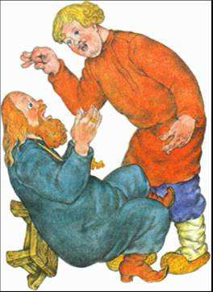
Предлагаю свои услуги:
работаю за 7-х. Могу:
- запрягать лошадь;
- топить печь;
- закупать продукты на рынке;
- печь яйца, варить кашу;
- нянчить детей.
Мой адрес…
Балда. «Сказка о попе…»

Slide 15
Школа целителей и экcтрасенсов проводит ежемесячные платные курсы. Излечиваются такие болезни, как:
-укусы правого и левого глаза;
-волдыри на носу.
Начало ближайших занятий…
«Сказка о царе Салтане….»

Slide 16
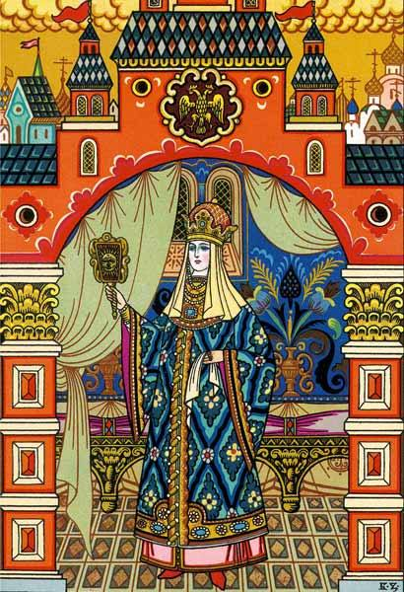
Модники и модницы! Кто желает приобрести волшебное зеркальце, умеющее говорить?
Наш адрес….Обращаться к…
Царице-мачехе из «Сказка о мертвой царевне».

Slide 17
Тем, кто не может утром проснуться по звонку будильника, предлагаем приобрести петушка из чистого золота, который выручит вас всегда и везде. Адрес…
«Сказка о золотом петушке»

Slide 18
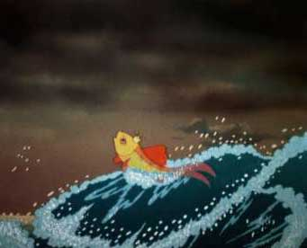
Кто желает поменять старое, разбитое корыто на новое? Или квартиру на новый дом?
Обращаться к…
Золотой рыбке из «Сказки о рыбаке и рыбке»

Slide 19
ОЦЕНИ СВОЮ РАБОТУ!
Не очень
Отлично!
Плохо.

Slide 20
СПАСИБО
ЗА РАБОТУ!

